Slide 1
МКДОУ – детский сад «Березка»
Тема по самообразованию
«Игры на развитие мелкой моторики у детей раннего возраста»
Воспитатель
Утрясова Светлана Александровна
С.Рыбное

Slide 2
«Истоки способностей и дарований детей - на кончиках их пальцев.
От пальцев, образно говоря, идут тончайшие ручейки, которые питают источник творческой мысли»
В.А.Сухомлинский

Slide 3
Актуальность
На кончиках детских пальчиков расположены нервные окончания, которые способствуют передаче огромного количества сигналов в мозговой центр, а это влияет на развитие ребенка в целом.
Все способы развития мелкой моторики оказывают благотворное воздействие на организм.

Slide 4
Мелкая моторика рук – это разнообразные движения пальчиками и ладонями.
Крупная моторика – движения всей рукой и всем телом.
Тонкая моторика — развитие мелких мышц пальцев, способность выполнять ими тонкие координированные манипуляции малой амплитуды.

Slide 5
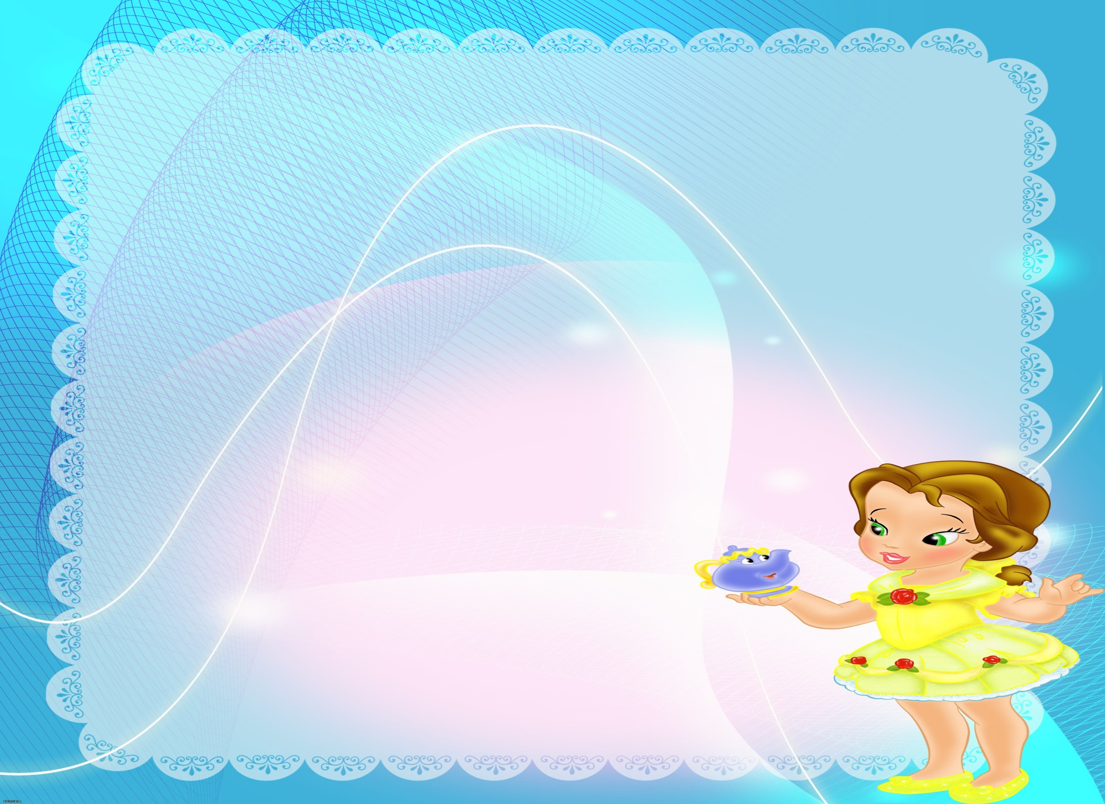
Проблема
Необходимость организации целенаправленной систематичной работы по развитию мелкой моторики у детей раннего возраста через использование разнообразных форм, методов и приемов.

Slide 6
Цель:
Совершенствовать условия для развития мелкой моторики пальцев рук для детей раннего возраста.
Задачи:
Совершенствовать предметно-развивающую среду группы для развития мелкой моторики.
Развивать мелкую моторику пальцев рук у детей раннего возраста через использование разнообразных форм, методов и приемов.

Slide 7
Формы, методы, приемы
разработала проект «Наши пальчики играют»
подобрала и приготовила развивающие пособия
систематизировала игры по развитию мелкой моторики
дополнила предметно-развивающую среду группу нестандартным дидактическим материалом
оформила картотеку пальчиковых игр со стихами
оформила картотеку пальчиковой гимнастики

Slide 8
Виды деятельности для развития мелкой моторики:
лепка из пластилина и глины;
рисование, раскраска, штриховка;
составление аппликаций;
пришивание пуговиц, вышивание, вязание;
нанизывание на нитку бусинок, шариков, пуговиц;
завязывание узла на веревке, шнуре;
наматывание тонкой проволоки;
застегивание пуговиц, крючков, молний, кнопок, замочков;
закручивание крышки, завод механических игрушек, часов;
выжигание;
конструирование из мелких деталей.

Slide 9
Речь - это прежде всего результат согласованной деятельности многих областей головного мозга.
Мелкая моторика – совокупность скоординированных действий нервной системы, часто в сочетании со зрительной системой в выполнении мелких и точных движений кистями и пальцами рук и ног.
В применении к моторным навыкам руки и пальцев часто используется термин ловкость.
Общая моторика - это двигательная деятельность,
которая осуществляется за счёт работы крупных мышц тела.
Навыки общей моторики в целом отличаются от навыков тонкой моторики, в которых главную роль играют мелкие мышцы руки и глаза, и все же их многое объединяет.

Slide 10
Нарушения общей и мелкой моторики
Нарушения мелкой моторики :
- негибкие движения рук;
- одностороннее нарушение мелкой моторики;
- судороги и дрожь .
Нарушения общей моторики :
- нарушения координации движений и их точности;
- отставание в развитии двигательных навыков;
- трудности совершения движений, обусловленные
слабостью детских ощущений.

Slide 11
Игры и упражнения имеют многофункциональный характер:
формируется фонетико-фонематическая база;
развивается фразовая и связная речь, речевая, общая и тонкая моторика пальцев;
активизируется развитие высших психических функций, познавательной деятельности;
развивается сенсорное восприятие, умение играть с игрушками;
формируется процесс социальной адаптации у детей.

Slide 12
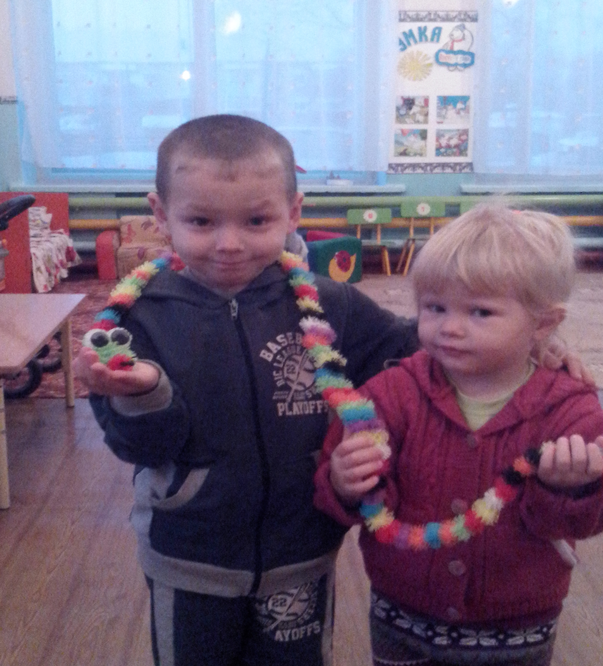
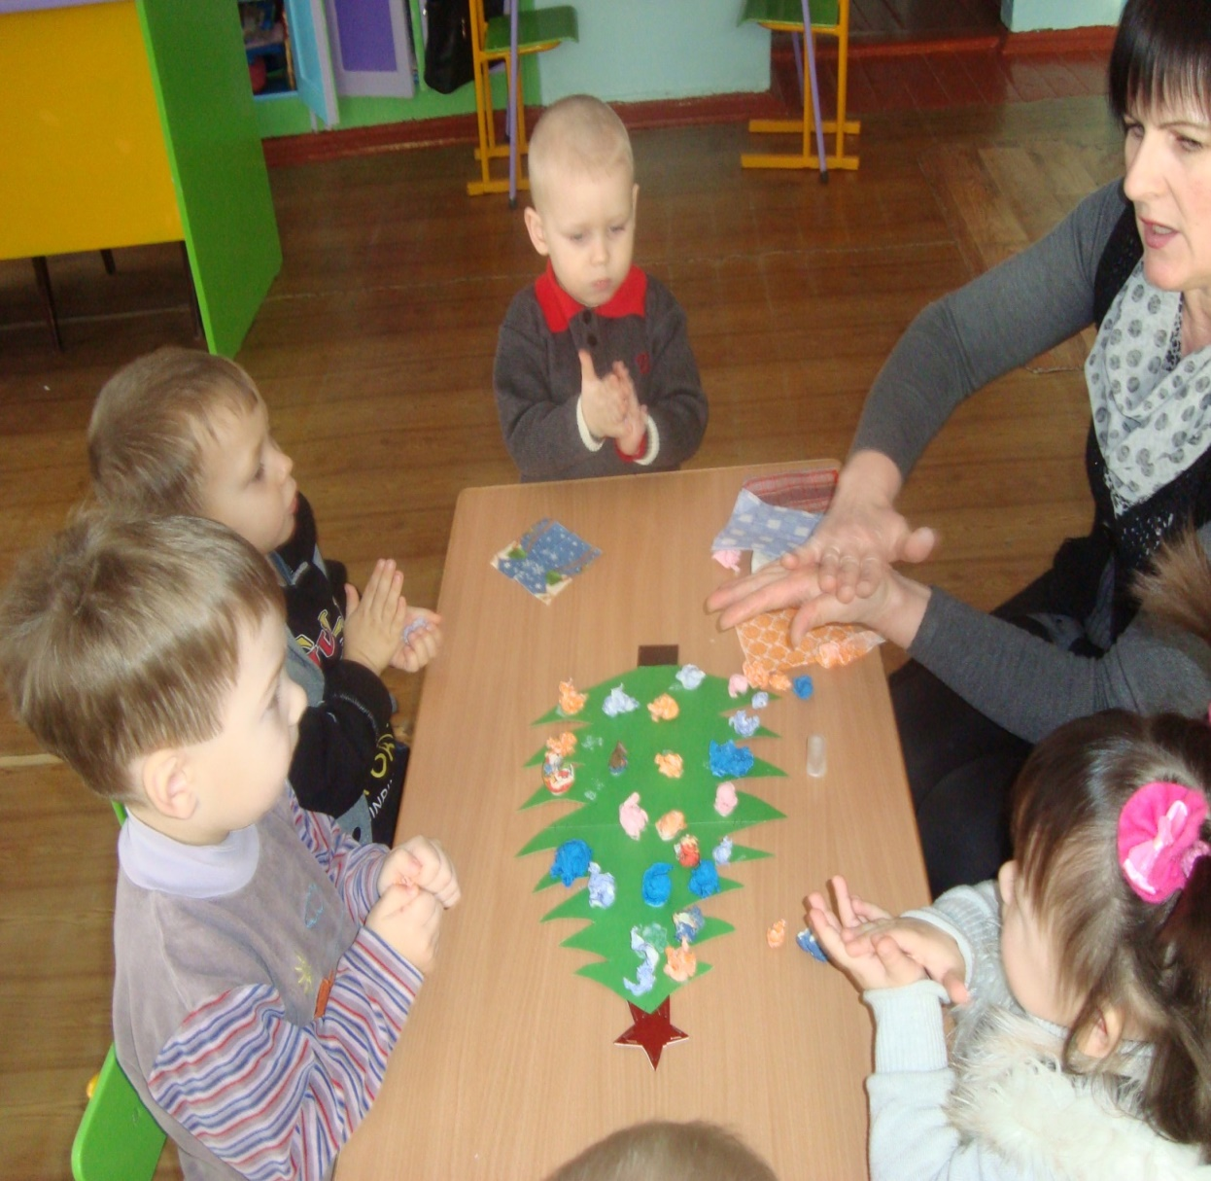

Slide 13
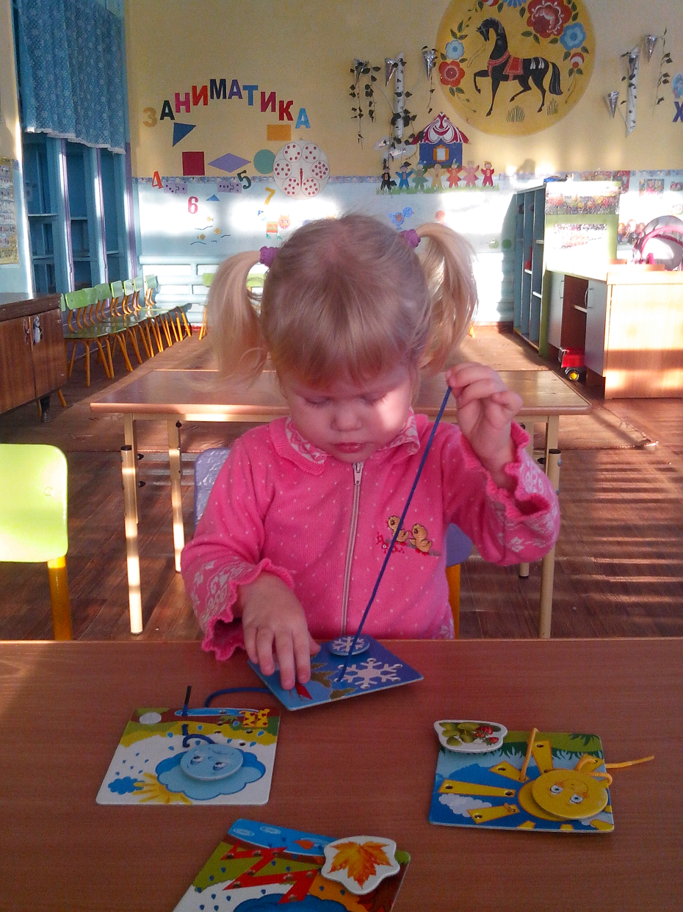
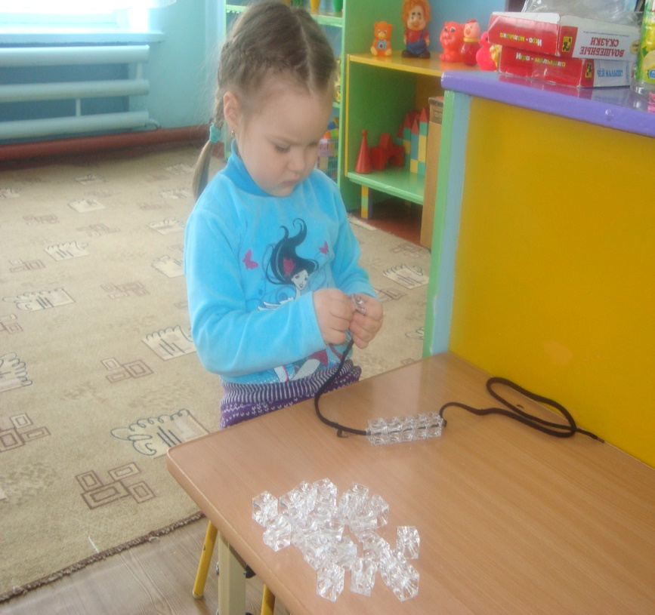

Slide 14
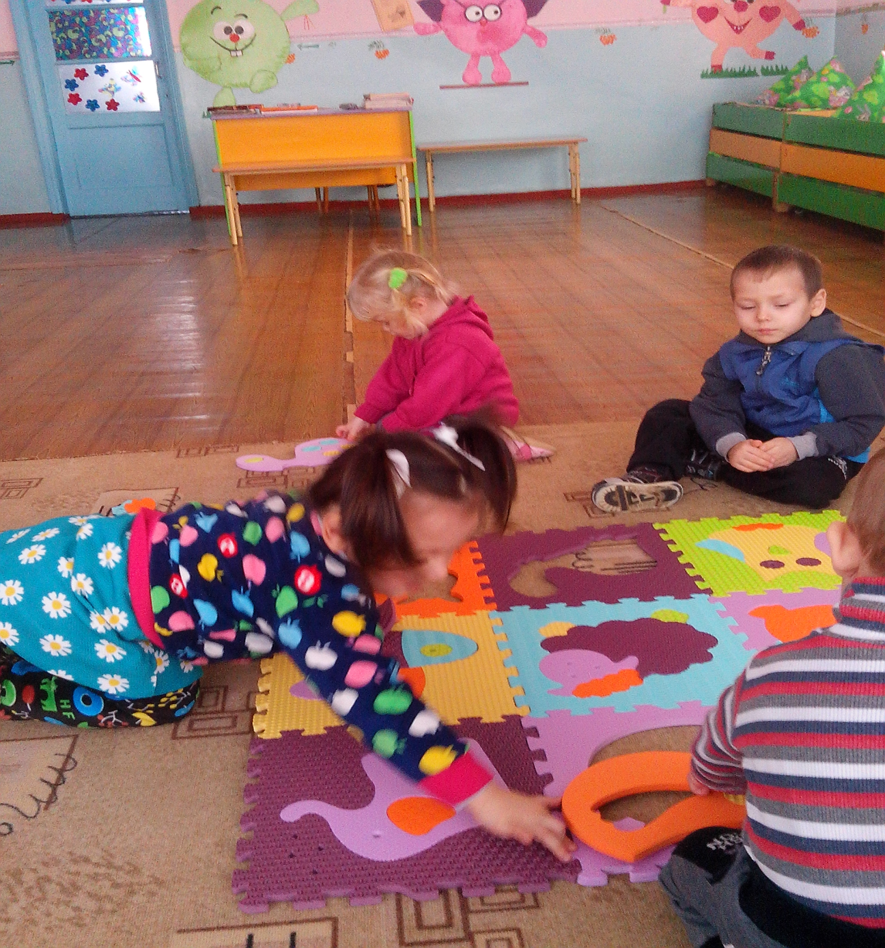

Slide 15
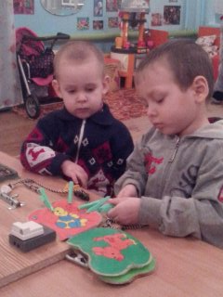
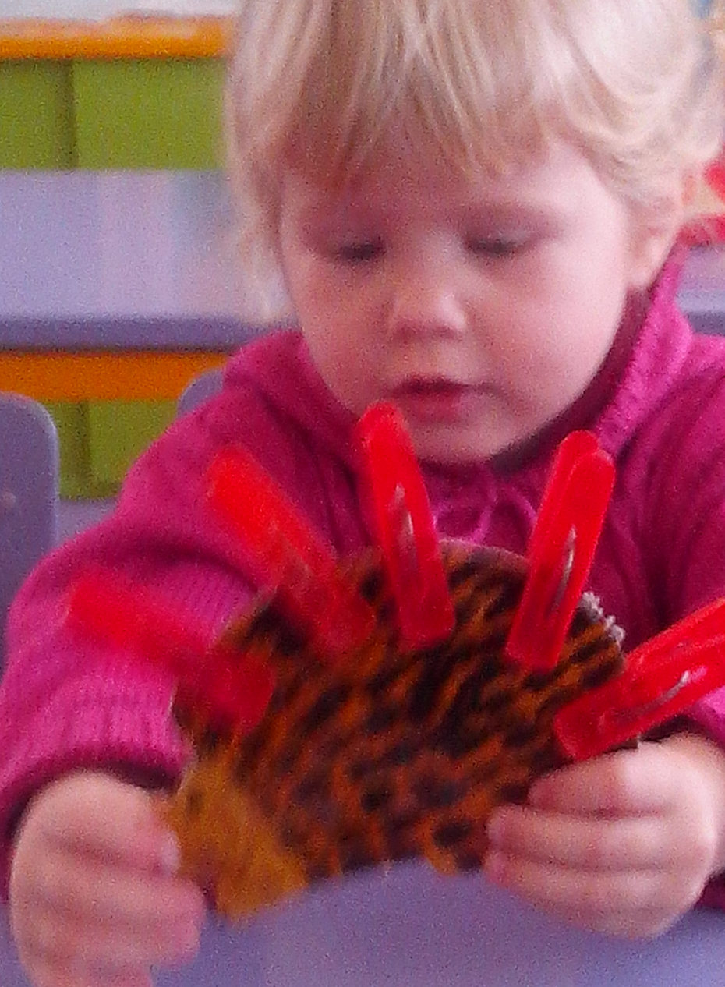

Slide 16
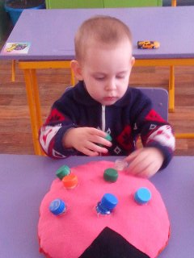
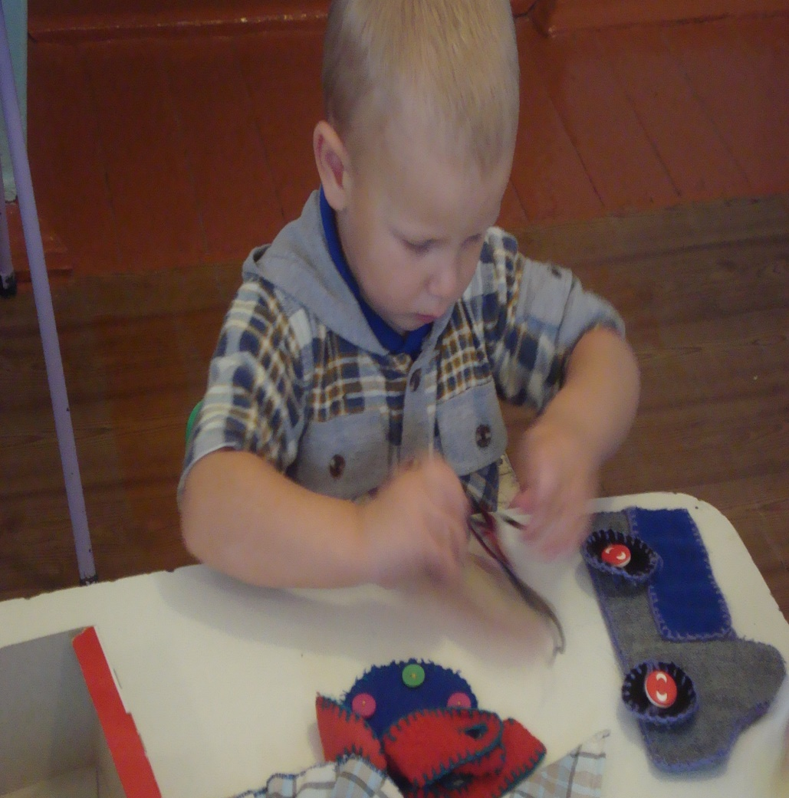

Slide 17
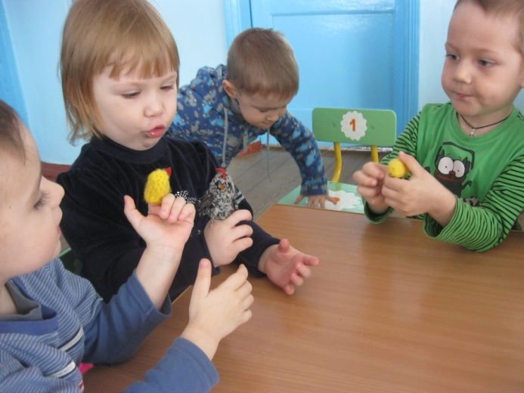
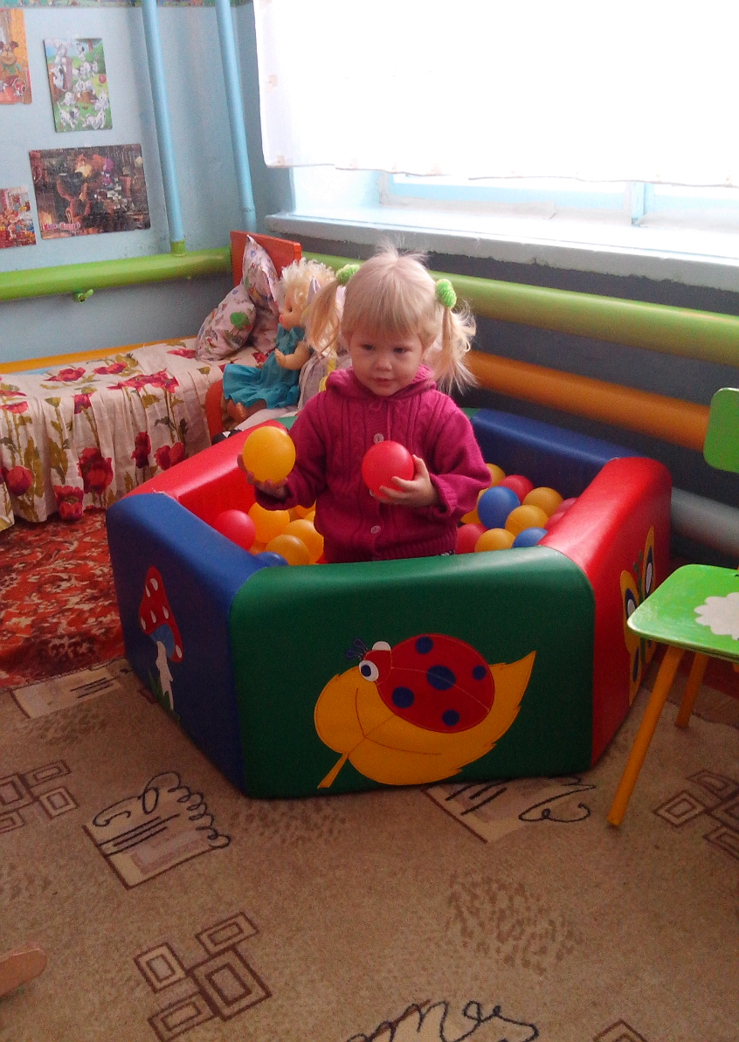

Slide 18
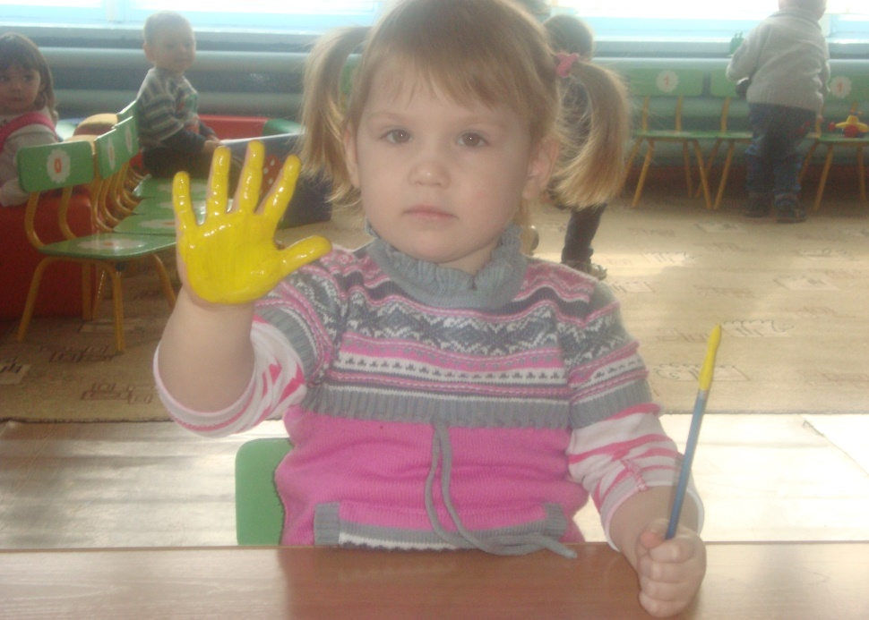
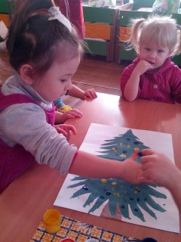
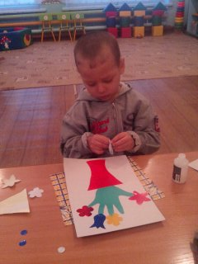

Slide 19
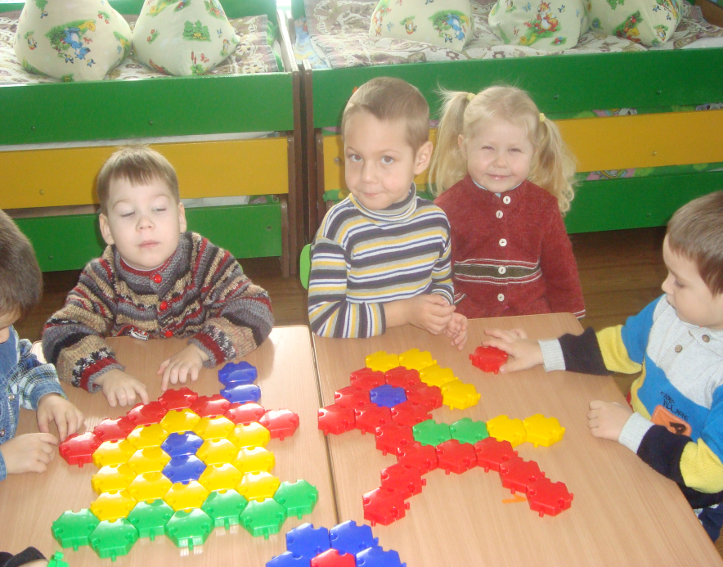
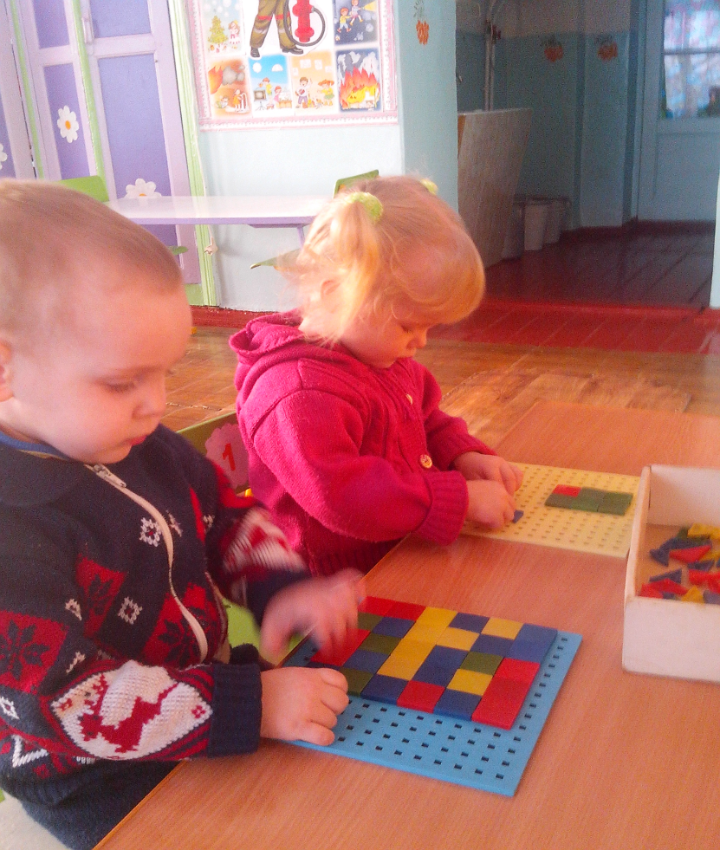
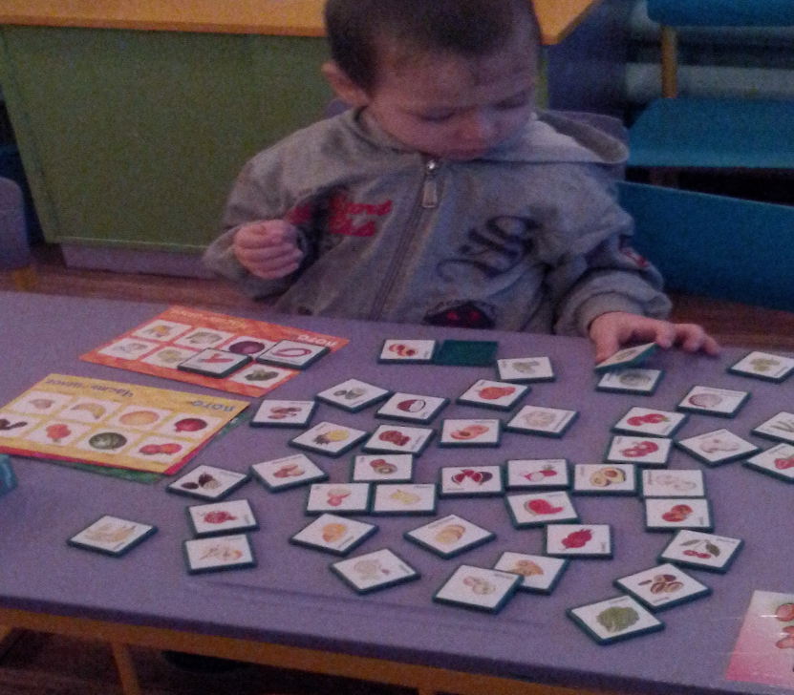

Slide 20
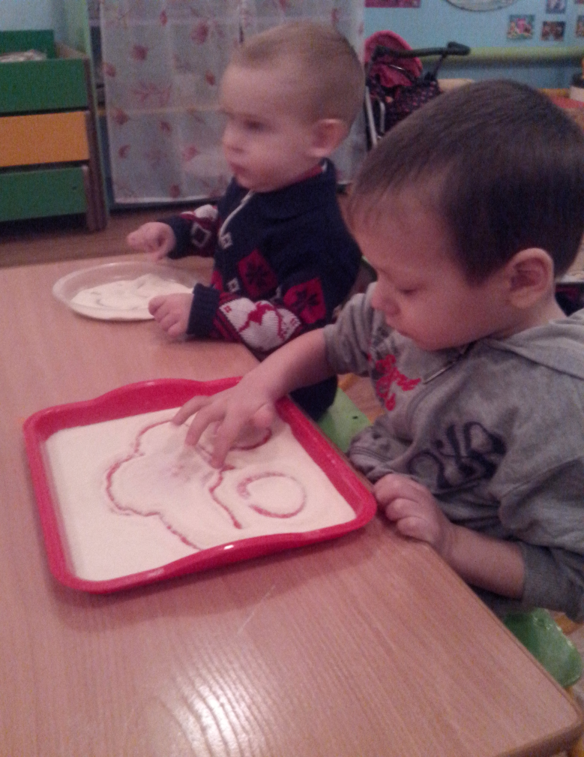
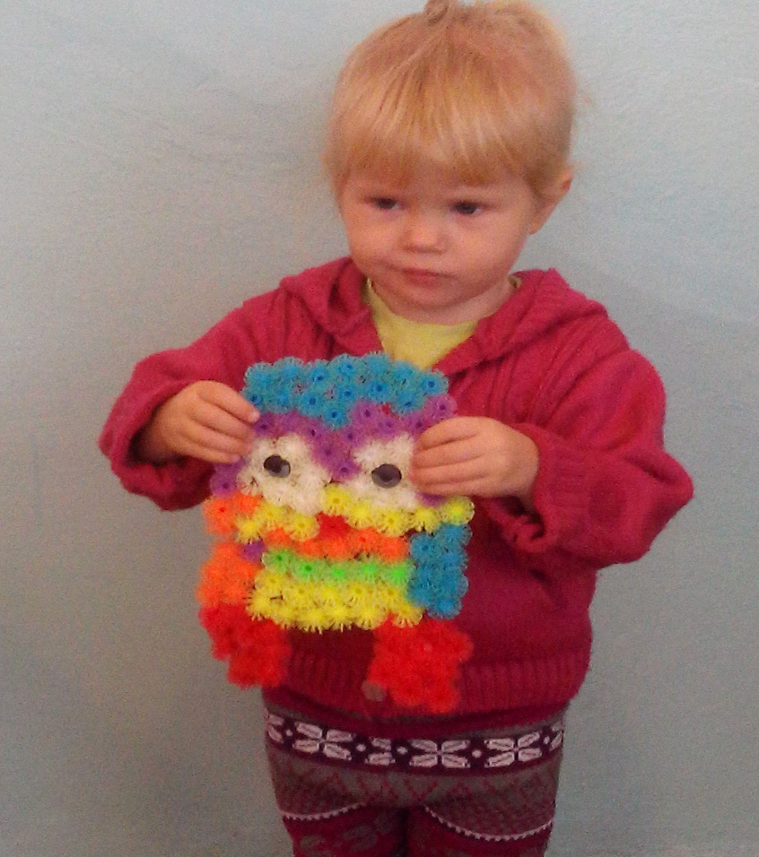

Slide 21
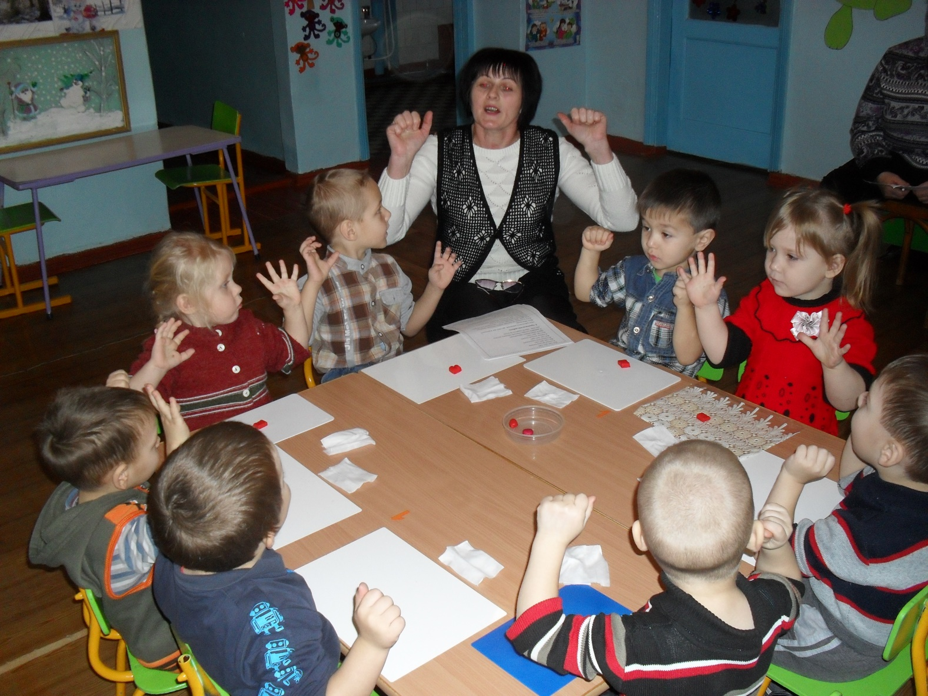

Slide 22
Значение развития мелкой моторики
Повышает тонус коры головного мозга.
Развивает речевые центры коры головного мозга.
Стимулирует развитие речи ребенка.
Подготавливает руку к письму.
Способствует улучшению артикуляционной моторики.
Развивает чувство ритма и координацию движений.
Согласовывает работу понятийного и двигательного центров речи.
Поднимает настроение ребенка.

Slide 23
Работа с родителями
специальные игры-упражнения для развития мелких движений пальцев;
обучение умению целенаправленно управлять движениями в бытовых ситуациях, приобретать навыки самообслуживания;
формирование моторики в специально созданных ситуациях с использованием настольных и пальчиковых игр.

Slide 24
Совместная деятельность с родителями по развитию мелкой моторики малышей положительно влияет на формирование познавательных процессов: восприятия, памяти, мышления, внимания, воображения, а также на развитие речи, готовит руку ребёнка к продуктивной деятельности, что в будущем поможет избежать многих проблем школьного обучения.

Slide 25
Моя работа это:
участие в методических мероприятиях детского сада;
обобщение опыта работы на методических объединениях;
работа по самообразованию.

Slide 26
«Руки учат голову, затем поумневшая голова учит руки, а умелые руки снова способствуют развитию мозга»
И.П. Павлов

Slide 27
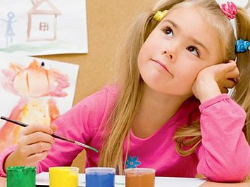
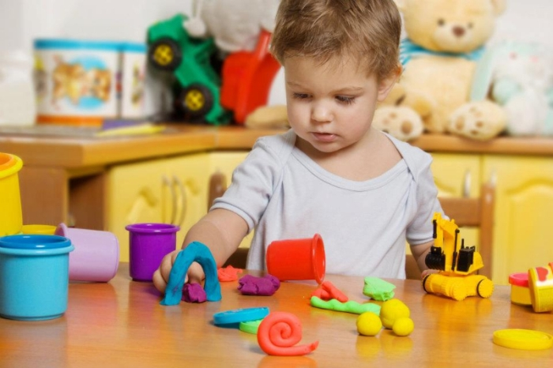
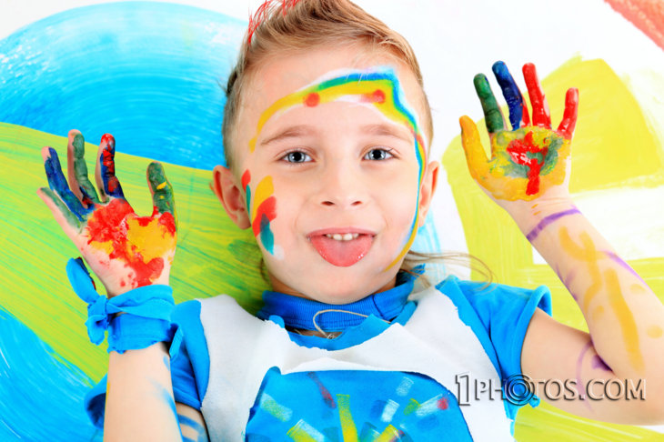
Спасибо
за
внимание!

